Slide 1
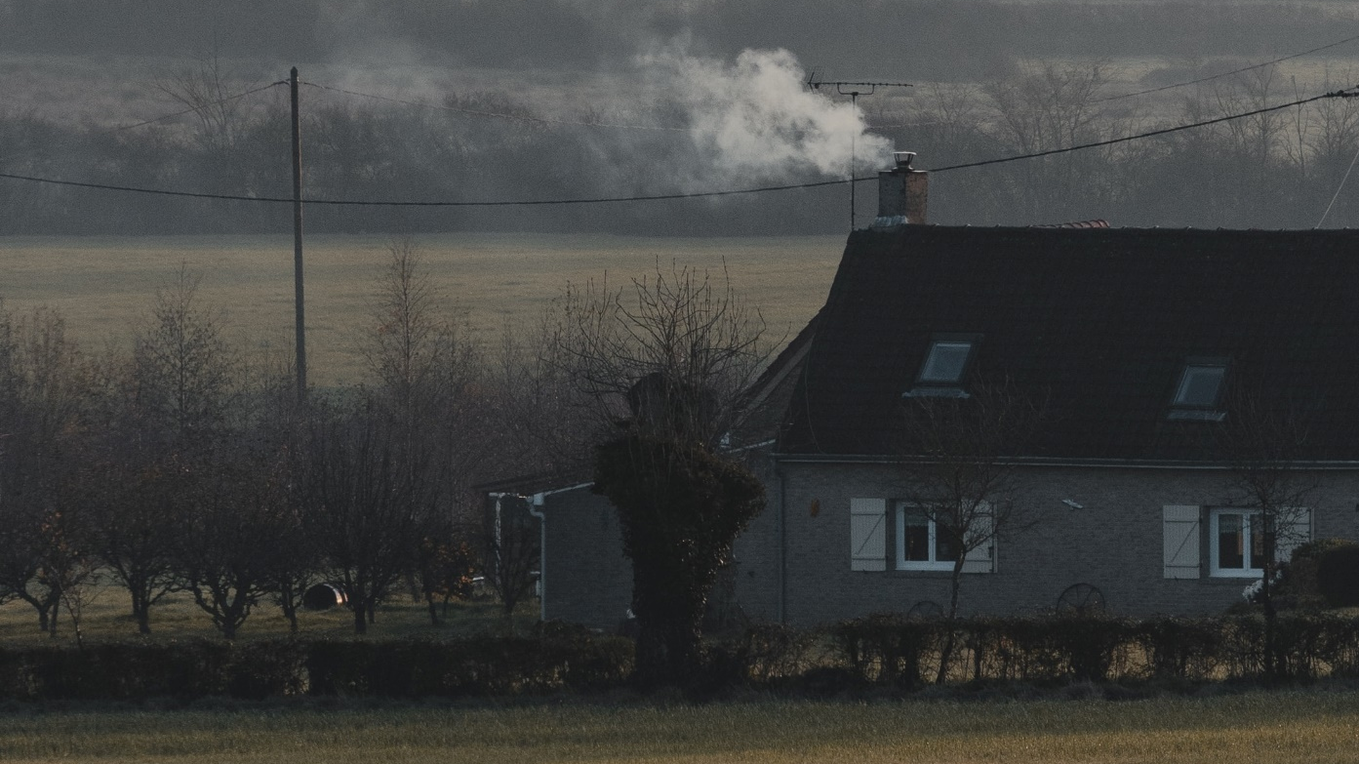

Antysmogowe ABC
Wszystko, co musisz wiedzieć o uchwałach antysmogowych
Kraków, 02.12.2024 r.
r. pr. Miłosz Jakubowski
Photo by Romain Dancre on Unsplash

Slide 2
Plan prezentacji
Wprowadzenie do tematu prawnej ochrony powietrza, omówienie projektowanych zmian dyrektywy o czystym powietrzu.
Uchwały antysmogowe w województwie małopolskim
Kontrola palenisk indywidualnych i egzekwowanie przestrzegania przepisów o ochronie powietrza.
Omówienie czynów zabronionych związanych z ochroną powietrza
i prowadzeniem kontroli.
Dodatkowe instrumenty służące poprawie jakości powietrza – decyzje naprawcze, plany miejscowe.

Slide 3
Źródła przepisów o ochronie powietrza
Prawo UE
Dyrektywa 2008/50/WE (CAFE): poziomy dopuszczalne, POPy, monitorowanie jakości powietrza.
Dyrektywa 2004/107/WE : b(a)p.
Prawo krajowe
Prawo Ochrony Środowiska oraz rozporządzenia.
Prawo miejscowe
Wojewódzkie programy ochrony powietrza wraz z planami działań krótkoterminowych.
Wojewódzkie uchwały antysmogowe tj. uchwały podejmowane na podstawie art. 96 POŚ.
Dyrektywa 2009/125/12 (ekoprojekt) + rozporządzenia: 2015/1189 (kotły na paliwo stałe), 2015/1185 (miejscowe ogrzewacze pomieszczeń na paliwo stałe).
Plany miejscowe (?).
Ustawa o systemie monitorowania i kontrolowania jakości paliw.
Ustawa o odpadach + ustawa o utrzymaniu czystości i porządku w gminach.

Slide 4
Nowelizacja dyrektywy 2008/50/WE
Dyrektywa Parlamentu Europejskiego i Rady (UE) 2024/2881 z dnia 23 października 2024 r. w sprawie jakości powietrza i czystszego powietrza dla Europy (wersja przekształcona).
https://eur-lex.europa.eu/legal-content/PL/TXT/?uri=CELEX:32024L2881
Termin transpozycji – 11 grudnia 2026 r.
Połączenie dyrektywy CAFE z dyrektywą 2004/107/WE (poziom docelowy benzo(a)pirenu zostanie poziomem dopuszczalnym).
Znaczące zaostrzenie poziomów dopuszczalnych
– ma obowiązywać od 1 stycznia 2030r.
Nowe Plany działania na rzecz jakości powietrza – z perspektywą na rok 2030.
Docelowo – osiągnięcie globalnych wytycznych jakości powietrza WHO (https://www.who.int/poland/pl/publications/i/item/9789240034433).
Notes:
Wszystkie normy w jednej dyrektywie
2 lata od wejścia w życie na implementację
20 dzień po jej opublikowaniu
2030 – nowe poziomy dopuszczalne
2030 – nowe plany na rzecz jakości powietrza
Gdzieś od 2027 zaczną być opracowywane i wdrażanenie
6. WHO
2030 okresem przejściowym dla UE w drodze do norm WHO
Poziomy w którym substancje już nie zagrażają życiu i zdrowiu ludzkiemu

Slide 5
Substancja | Okres uśredniania | Stan aktualny | Dyrektywa od 2030 r. | Wytyczne WHO
PM2,5 | 24h | brak | 25 μg/m³ (18 przekroczeń w roku) | 15 μg/m³ (3-4 przekroczenia w roku)
 | 1 rok | 20 μg/m³ | 10 μg/m³ | 5 μg/m³
PM10 | 24h | 50 μg/m³ (35 przekroczeń w roku) | 45 μg/m³ (18 przekroczeń w roku) | 45 μg/m³ (3-4 przekroczenia w roku)
 | 1 rok | 40 μg/m³ | 20 μg/m³ | 15 μg/m³
benzo(a)piren | 1 rok | 1 ng/ m³ (poziom docelowy) | 1 ng/ m³ (poziom dopuszczalny) | brak
NO₂ | 1h | 200 μg/m³ (18 przekroczeń w roku) | 200 μg/m³ (1 przekroczenie w roku) | 200 μg/m³ (1 przekroczenie w roku)
 | 24h | brak | 50 μg/m³ (18 przekroczeń w roku) | 25 μg/m³ (3-4 przekroczenia w roku)
 | 1 rok | 40 μg/m³ | 20 μg/m³ | 10 μg/m³

Slide 6
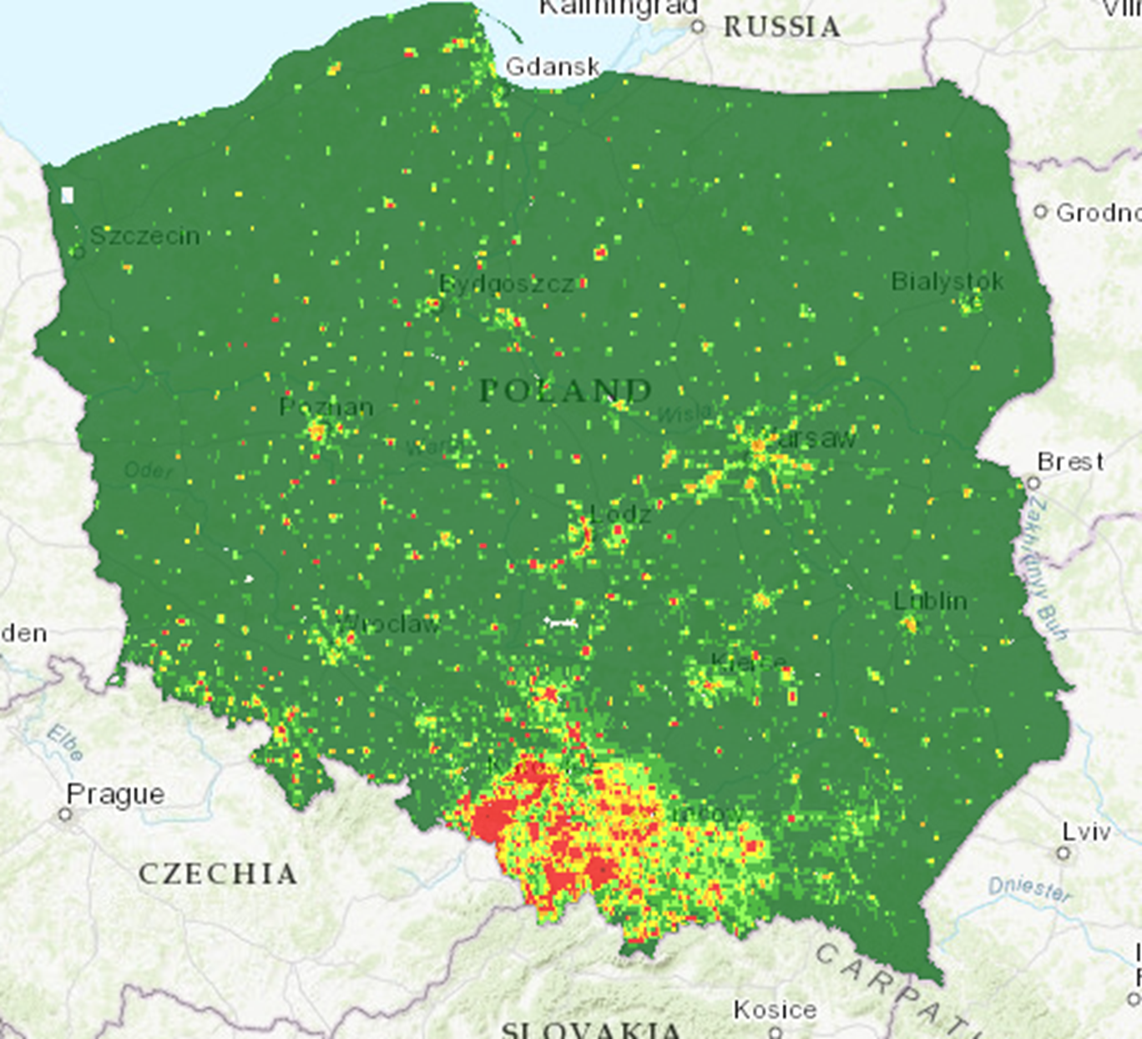
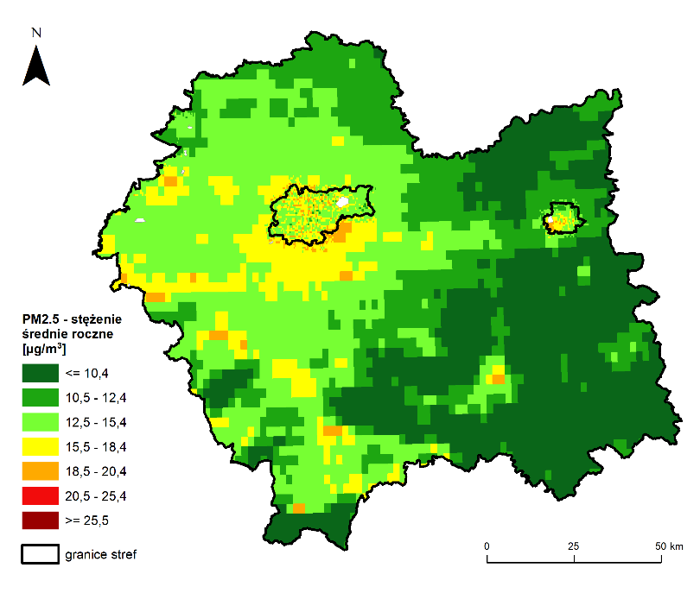
Stężenie PM2,5 (2023)

Slide 7
Poprawa jakości powietrza:
PM2,5 2022>2023

Slide 8
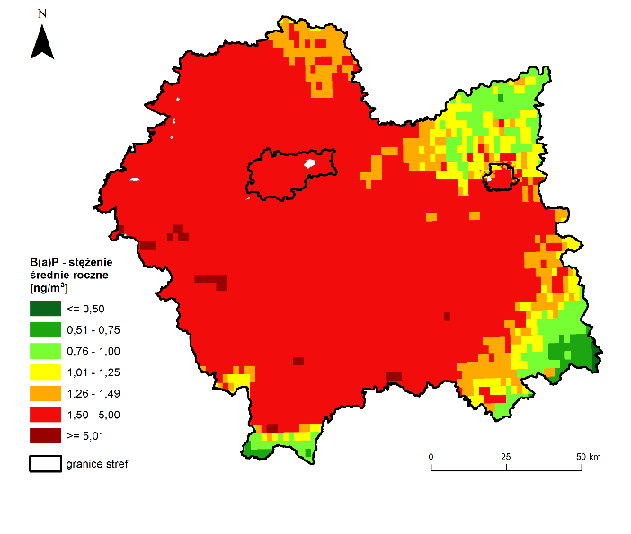
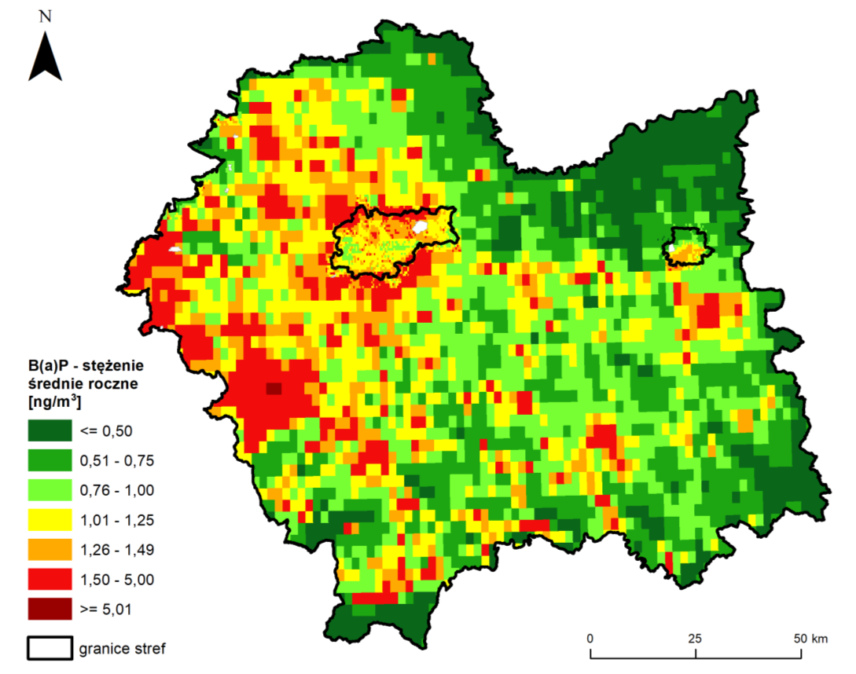
Poprawa jakości powietrza (?): b(a)p 2022>2023

Slide 9
Zakres przedmiotowy uchwał antysmogowych
Art. 96 ust. 1 POŚ:
Sejmik województwa może, w drodze uchwały, w celu zapobieżenia negatywnemu oddziaływaniu na zdrowie ludzi lub na środowisko, wprowadzić ograniczenia lub zakazy w zakresie eksploatacji instalacji, w których następuje spalanie paliw.
Instalacja – art. 3 pkt 6 POŚ:
  stacjonarne urządzenie techniczne,
  zespół stacjonarnych urządzeń technicznych powiązanych technologicznie, do których tytułem prawnym dysponuje ten sam podmiot i położonych na terenie jednego zakładu,
  budowle niebędące urządzeniami technicznymi ani ich zespołami,
  których eksploatacja powoduje emisję.
Eksploatacja – art. 3 pkt 3 POŚ: użytkowanie instalacji lub urządzenia oraz utrzymywanie ich w sprawności.

Slide 10
Wyłączenie
Art. 96 ust. 8 POŚ:
Uchwała, o której mowa w ust. 1, nie ma zastosowania do instalacji, dla których wymagane jest uzyskanie pozwolenia zintegrowanego albo pozwolenia na wprowadzanie gazów lub pyłów do powietrza, albo dokonanie zgłoszenia.

Slide 11
Uchwały antysmogowe w województwie małopolskim
Uchwała Nr XVIII/243/16 Sejmiku Województwa Małopolskiego z dnia 15 stycznia 2016 r. w sprawie wprowadzenia na obszarze Gminy Miejskiej Kraków ograniczeń w zakresie eksploatacji instalacji, w których następuje spalanie paliw: https://powietrze.malopolska.pl/antysmogowa/krakow/
Uchwała Nr XXXII/452/17 Sejmiku Województwa Małopolskiego z dnia 23 styczna 2017 r. w sprawie wprowadzenia na obszarze województwa małopolskiego ograniczeń i zakazów w zakresie eksploatacji instalacji, w których następuje spalanie paliw zmieniona uchwałą Nr LIX/842/22 z dnia 26 września 2022 r.: https://powietrze.malopolska.pl/antysmogowa/malopolska/
Nowe uchwały antysmogowe przyjęte przez Sejmik województwa małopolskiego w dn. 27 września 2021 r. dla Skawiny, Krzeszowic, Oświęcimia, Nowego Targu, Niepołomic, Rabki-Zdrój i Czarnego Dunajca: https://powietrze.malopolska.pl/antysmogowa/lokalne-uchwaly-antysmogowe/

Slide 12
Uchwała antysmogowa dla Krakowa
Od 1 września 2019 r. całkowity zakaz spalania paliw stałych
w instalacjach objętych uchwałą.
Głośna sprawa uniewinnienia mieszkanki Krakowa spalającej drewno – sąd stwierdził brak winy, nie zakwestionował obowiązywania uchwały antysmogowej lub spełnienia znamion wykroczenia (jednocześnie wskazując na to, że obwiniona powinna podjąć starania w kierunku pozyskania dotacji z prefinansowaniem z PCzP).

Slide 13
Uchwała antysmogowa dla małopolski – zakres przedmiotowy
§ 2: Instalacje w których następuje spalanie paliw stałych jeżeli:
  dostarczają ciepło do systemu centralnego ogrzewania (kotły CO),
  wydzielają ciepło poprzez bezpośrednie przenoszenie ciepła (kominki, piecokominki, piecokuchnie i in.),
  Bezpośrednio wydzielają ciepło i przenoszą je do cieczy lub systemu dystrybucji gorącego powietrza (kominki z płaszczem wodnym itp.).
Uchwała obejmuje również instalacje służące do innych celów niż ogrzewanie pomieszczeń.

Slide 14
Uchwała antysmogowa dla małopolski – zakres podmiotowy
§ 6: Podmiotami dla których wprowadza się ograniczenia i zakazy są podmioty eksploatujące instalacje wskazane w §2.
Nie jest istotne prawo własności lub inny tytuł prawny do nieruchomości lub instalacji.

Slide 15
Uchwała antysmogowa dla małopolski – ograniczenia dot. instalacji
§ 4: nowe instalacje CO (kotły) muszą spełniać łącznie następujące warunki:
  spełniają wymagania ekoprojektu (rozporządzenie UE 2015/1189),
  umożliwiają wyłącznie automatyczne podawanie paliwa, za wyjątkiem instalacji zgazowujących paliwo (definicja kotła zgazowującego paliwo: Poradnik przeprowadzania kontroli palenisk domowych, s. 93).
Istniejące instalacje CO: bezterminowo dopuszczona eksploatacja kotłów 5 klasy wg. normy PN-EN 303-5:2012 (w tym kotły z ręcznym podawaniem paliwa).

Slide 16
Uchwała antysmogowa dla małopolski – ograniczenia dot. instalacji
§ 5: Nowe instalacje wydzielające ciepło muszą spełniać wymogi ekoprojektu dla miejscowych ogrzewaczy pomieszczeń na paliwo stałe (Rozporządzenie UE 2015/1185).
W przypadku istniejących instalacji wydzielających ciepło niespełniających wymagań ekoprojektu dopuszczona jest dalsza eksploatacja pod warunkiem, że:
  będąc osiągać sprawność cieplną na poziomie co najmniej 80% lub
  zostaną wyposażone w urządzenie zapewniające redukcję emisji pyłu do poziomu zgodnego z ekoprojektem.
Ciężar udowodnienia leży po stronie osoby/podmiotu eksploatującego instalację.

Slide 17
Problematyka miejscowych ogrzewaczy pomieszczeń
Opracowanie: Urządzenia redukujące emisję pyłu w zastosowaniu z miejscowymi ogrzewaczami pomieszczeń z uwzględnieniem zapisów uchwały antysmogowej dla województwa małopolskiego.
https://powietrze.malopolska.pl/baza/urzadzenia-redukujace-emisje-pylu-w-zastosowaniu-z-miejscowymi-ogrzewaczami-pomieszczen-z-uwzglednieniem-zapisow-uchwaly-antysmogowej-dla-wojewodztwa-malopolskiego/

Slide 18
Uchwała antysmogowa dla małopolski – ograniczenia dot. paliw
§ 3: zakaz stosowania:
  paliw, w których udział masowy węgla kamiennego lub węgla brunatnego o uziarnieniu 0-3 mm wynosi powyżej 15%.
  paliw zawierających biomasę o wilgotności w stanie roboczym powyżej 20%.

Slide 19
Uchwała antysmogowa dla małopolski – etapy wejścia w życie
1 lipca 2017 r. | zakazy dotyczące paliw wymagania dotyczące nowych instalacji
1 maja 2024 r. | zakaz eksploatacji kotłów pozaklasowych (kopciuchów) zakaz eksploatacji instalacji wydzielających ciepło niespełniających wymagań ekoprojektu (chyba, że: zapewniają sprawność cieplną na poziomie co najmniej 80% lub zainstalowano urządzenie ograniczające emisję pyłu do poziomu zgodnego z ekoprojektem.
1 stycznia 2027 r. | Zakaz eksploatacji kotłów 3 i 4 klasy wg normy PN-EN 303-5: 2012

Slide 20
Rozpoczęcie eksploatacji
§ 1 ust. 2 uchwały antysmogowej dla małopolski:
Ilekroć w niniejszej uchwale jest mowa o rozpoczęciu eksploatacji instalacji należy przez to rozumieć pierwsze uruchomienie w miejscu obecnego użytkowania.
Zakup używanego kotła, przeniesienie kotła ze starego do nowego domu – istotne jest pierwsze uruchomienie w miejscu obecnego użytkowania (a nie np. data produkcji lub pierwszego uruchomienia w ogóle).

Slide 21
Lokalne uchwały antysmogowe
Do 31 marca 2021 r. ujednolicone zasady wprowadzania regulacji:
https://powietrze.malopolska.pl/wp-content/plugins/download-attachments/includes/download.php?id=48458
Wymagania dla gmin wnioskujących o lokalną uchwałę antysmogową:
  uchwała kierunkowa i wniosek/apel do Zarządu Województwa Małopolskiego,
  uruchomienie dodatkowych działań wspierających mieszkańców (programy osłonowe),
  gmina musi posiadać ekodoradców, punkt obsługi programu Czyste powietrze oraz terminowo realizować zadania POP.
Dotychczas z tej możliwości skorzystały: Niepołomice, Krzeszowice, Skawina, Rabka Zdrój (strefa uzdrowiskowa), Czarny Dunajec, Oświęcim, Nowy Targ (centrum miasta).

Slide 22
Lokalne uchwały antysmogowe - treść
https://powietrze.malopolska.pl/antysmogowa/lokalne-uchwaly-antysmogowe/
Zakaz spalania paliw niedopuszczonych do obrotu zgodnie z ustawą.
1 stycznia 2022 r. – zakaz spalania węgla w nowych instalacjach,
1 stycznia 2023 r.:
  podwyższony standard emisyjny 20 mg/m3 dla kotłów na biomasę,
  wymagania dla nowych instalacji wydzielających ciepło: zamknięta komora spalania, urządzenie do automatycznej kontroli przebiegu procesu spalania poprzez regulację dopływu powietrza w oparciu
  o pomiar temperatury spalin,
  zakaz eksploatacji kotłów pozaklasowych i instalacji wydzielających ciepło niezgodnych z ekoprojektem (data pozostała bez zmian).
1 stycznia 2030 r. – zakaz spalania węgla (również w istniejących instalacjach).

Slide 23
Lokalne uchwały antysmogowe - treść
Zakaz stosowania paliw stałych o których mowa w art. 7 ust. 7a ustawy o systemie monitorowania i kontrolowania jakości paliw, tj.:
  muły i flotokoncentraty węglowe,
  węgiel brunatny,
  mieszaniny paliw zawierające mniej niż 85% węgla kamiennego,
  paliwa niespełniające wymagań jakościowych określone w rozporządzeniu,
  paliwa niesortowane,
  paliwa bez świadectwa jakości.

Slide 24
Uchwały antysmogowe – wykazanie spełnienia wymagań
§ 7 uchwały antysmogowej dla małopolski:
Podmiot eksploatujący instalację jest zobowiązany do wykazania spełniania wymagań określonych w niniejszej uchwale poprzez przedstawienie dokumentów potwierdzających spełnienie tych wymagań, w szczególności:
  dokumentacji z badań,
  dokumentacji technicznej urządzenia,
  instrukcji dla instalatorów i użytkowników
W lokalnych uchwałach antysmogowych wymagane również świadectwo jakości paliwa stałego.

Slide 25
Okresowe zakazy w planie działań krótkoterminowch
2 i 3 stopień zagrożenia:
  zakaz eksploatacji miejscowych ogrzewaczy pomieszczeń (np. kominków) jeżeli nie stanowią jedynego źródła ogrzewania. Zakaz nie obejmuje urządzeń spełniających wymagania ekoprojektu posiadających zamkniętą komorę spalania,
  zakaz stosowania dmuchaw do liści.
3 stopień zagrożenia:
  zakaz eksploatacji urządzeń grzewczych na paliwo stałe
  w przypadku możliwości zastosowania alternatywnego ogrzewania,
  zakaz prac budowlanych związanych z emisją pyłu do powietrza w obszarach zabudowanych z wyjątkiem remontów prowadzonych w trybie awaryjnym i interwencyjnym

Slide 26
Kontrola w świetle POP
Prowadzenie kontroli interwencyjnych w ciągu 24 godzin od zgłoszenia. W przypadku zgłoszenia interwencji w dzień wolny od pracy, kontrola powinna być wykonana w pierwszym dniu roboczym następującym po dniu wolnym od pracy.
W przypadku zgłoszeń dokonywanych przez aplikację Ekointerwencja administrowaną przez Urząd Marszałkowski należy zaktualizować informację o podjętych działaniach i rezultatach kontroli w ciągu 3 dni roboczych od podjęcia kontroli.
W przypadku co najmniej 5% prowadzonych kontroli w skali roku konieczne pobranie próbki popiołu z paleniska.
Kontrole połączone z aktualizacją danych w CEEB.
Stosowanie procedury przeprowadzania kontroli palenisk opracowanej zgodnie z wytycznymi Urzędu Marszałkowskiego.

Slide 27
Kontrola w świetle POP
Opracowanie rocznego planu kontroli.
Wymagana minimalna liczba kontroli w planie kontroli:
  gminy do 10 tys. mieszkańców: 60 budynków,
  gminy między 10 a 20 tys. mieszkańców: 100 budynków,
  gminy między 20 a 50 tys. Mieszkańców: 200 budynków,
  gminy powyżej 50 tys. mieszkańców: 500 budynków.
  W przypadku mniejszej liczby budynków z zainstalowanymi źródłami ciepła na paliwo stałe – obowiązek kontroli wszystkich budynków w ciągu roku.
Dodatkowe kontrole przewidziane w PDK na 2 i 3 stopniu zagrożenia:
  gminy do 20 tys. mieszkańców: 2 budynki dziennie,
  gminy między 20 a 50 tys. mieszkańców: 5 budynków dziennie,
  gminy powyżej 50 tys. mieszkańców: 20 budynków dziennie.

Slide 28
Kontrole u przedsiębiorców
Zgodnie z POP – kontrole u podmiotów prowadzących działalność gospodarczą:
  Stanowią zadanie rekomendowane dla Małopolskiego WIOŚ (kontrole planowe u co najmniej 100 podmiotów oraz kontrole interwencyjne).
  Stanowią zadanie starostów powiatów w zakresie kontroli interwencyjnych.

Slide 29
Rodzaje kontroli
Kontrole dzielimy na:
  Interwencyjną – reakcja na zgłoszenie lub podejrzenie popełnienia wykroczenia;
    główny cel: prewencja szczególna i ogólna (nieuchronność kary – odstraszanie).
  Planową – realizowaną w oparciu o harmonogram, bez zgłoszenia lub podejrzenia popełnienia wykroczenia. Kontrola planowa również może być niezapowiedziana;
    główny cel: prewencja ogólna, edukacja.
  Następczą (rekontrolę) – weryfikacja dostosowania się przez kontrolowanego do wymogów i zaleceń z poprzedniej kontroli
  (w szczególności w przypadku zakończenia kontroli pouczeniem).

Slide 30
Podstawa prawna
Art. 379 POŚ:
Minister właściwy do spraw klimatu, marszałek województwa, starosta oraz wójt, burmistrz lub prezydent miasta sprawują kontrolę przestrzegania i stosowania przepisów o ochronie środowiska w zakresie objętym właściwością tych organów.
Zakres przedmiotowy – wszystkie przepisy o ochronie środowiska, nie tylko przepisy POŚ (tak m.in. Gruszecki K., Prawo ochrony środowiska. Komentarz, WK2016). Uchwała antysmogowa jest aktem prawa miejscowego, a tym samym zawiera przepisy o ochronie środowiska powszechnie obowiązujące na terenie województwa.

Slide 31
Właściwość organu
Art. 376 POŚ – wójt/burmistrz/prezydent miasta jest organem ochrony środowiska.
Art. 378 ust. 3 POŚ – wójt jest właściwy w sprawach zwykłego korzystania ze środowiska przez osoby fizyczne niebędące przedsiębiorcami.
Podmioty korzystające ze środowiska – właściwość starosty lub marszałka województwa.
Działalność wytwórcza w rolnictwie – orzecznictwo NSA wskazuje na wójta (burmistrza, prezydenta miasta).
Kontrola podmiotów korzystających ze środowiska leży również w kompetencji WIOŚ.
W miastach na prawach powiatu prezydent miasta posiada kompetencje starosty.

Slide 32
Upoważnienie pracowników
Art. 379 POŚ:
2. Do wykonywania funkcji kontrolnych:
(…)
2) marszałek województwa, starosta oraz wójt, burmistrz lub prezydent miasta mogą upoważnić pracowników podległych im urzędów marszałkowskich, powiatowych, miejskich lub gminnych lub funkcjonariuszy straży gminnych.
Katalog osób, które można upoważnić jest zamknięty – nie może być to osoba niebędąca pracownikiem (np. zleceniobiorca). Upoważnienie nie musi być jednorazowe, dopuszczalne jest upoważnienie stałe.
Warto w upoważnieniu określić uprawnienia kontrolującego
(zgodnie z art. 379 ust. 3).

Slide 33
Uprawnienia kontrolującego
Art. 379 POŚ:
Kontrolujący, wykonując kontrolę, jest uprawniony do:
1) wstępu wraz z rzeczoznawcami i niezbędnym sprzętem przez całą dobę na teren nieruchomości, obiektu lub ich części, na których prowadzona jest działalność gospodarcza, a w godzinach od 6 do 22 - na pozostały teren;
2) przeprowadzania badań lub wykonywania innych niezbędnych czynności kontrolnych;
3) żądania pisemnych lub ustnych informacji oraz wzywania
i przesłuchiwania osób w zakresie niezbędnym do ustalenia stanu faktycznego;
żądania okazania dokumentów i udostępnienia wszelkich danych mających związek z problematyką kontroli.
Kontrola w gospodarstwie domowym może być niezapowiedziana.

Slide 34
Obowiązki kontrolowanego
Art. 379 ust. 6 POŚ:
6. Kierownik kontrolowanego podmiotu oraz kontrolowana osoba fizyczna obowiązani są umożliwić przeprowadzanie kontroli,
a w szczególności dokonanie czynności, o których mowa w ust. 3.
Dodatkowe obowiązki wynikające z uchwał antysmogowych (okazanie dokumentacji).
Co ze świadectwem jakości paliwa?
Podmiot eksploatujący instalację jest zobowiązany do wykazania spełniania wymagań określonych w niniejszej uchwale poprzez przedstawienie dokumentów potwierdzających spełnienie tych wymagań (uchwała dla Małopolski).
W uchwałach „lokalnych” obowiązek okazania świadectwa jakości wpisany wprost.

Slide 35
Protokół z kontroli
Art. 380 POŚ:
1. Z czynności kontrolnych kontrolujący sporządza protokół, którego jeden egzemplarz doręcza kierownikowi kontrolowanego podmiotu lub kontrolowanej osobie fizycznej.
2. Protokół podpisują kontrolujący oraz kierownik kontrolowanego podmiotu lub kontrolowana osoba fizyczna, którzy mogą wnieść do protokołu zastrzeżenia i uwagi wraz z uzasadnieniem.
3. W razie odmowy podpisania protokołu przez kierownika kontrolowanego podmiotu lub kontrolowaną osobę fizyczną kontrolujący umieszcza o tym wzmiankę w protokole, a odmawiający podpisu może, w terminie 7 dni, przedstawić swoje stanowisko na piśmie wójtowi, burmistrzowi lub prezydentowi miasta, staroście lub marszałkowi województwa.
Od 18 września 2023 r. elektroniczny protokół z kontroli (art. 27f ustawy o CEEB) – Komunikat MRiT z 21 lipca 2023 r. zmieniający komunikat z 27 kwietnia 2023 r.
Protokół z kontroli nie zastępuje protokołów sporządzanych na podstawie KPoW.

Slide 36
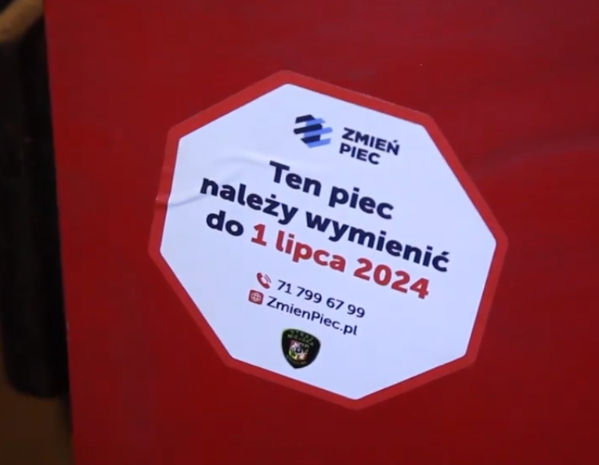

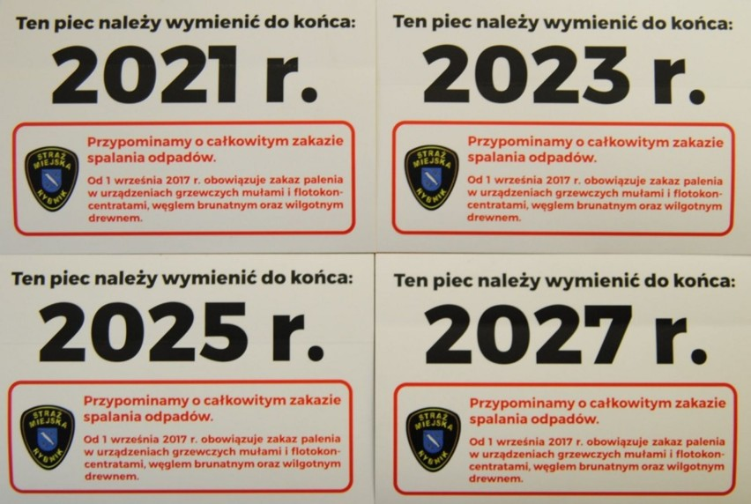
Kontrola jako instrument edukacji
Kontrola umożliwia dotarcie do osób, które nie interesują się tematyką ochrony powietrza, nie korzystają z Internetu, nie znają obowiązujących przepisów lub nie rozumieją ich celu.
Naklejki na kotły z datą wymiany wynikającą z uchwały antysmogowej:

Slide 37
Utrudnianie lub udaremnianie kontroli
Utrudnianie lub udaremnianie kontroli stanowi przestępstwo – więcej w części dot. czynów zabronionych i sankcji.

Slide 38
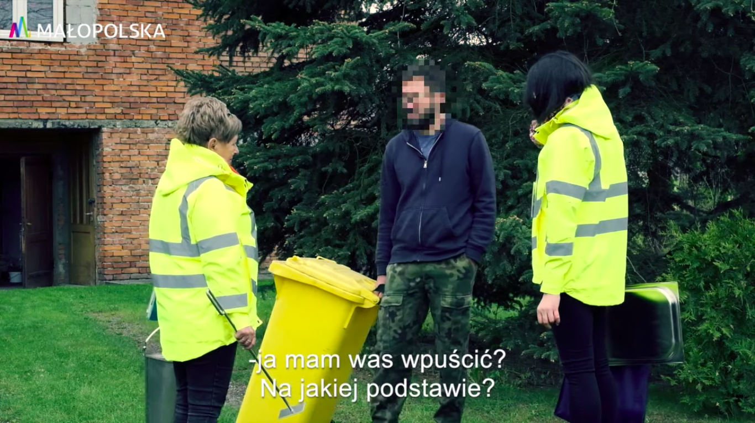
Film instruktażowy - kontrola prowadzona przez urzędniczki
https://youtu.be/b9HDa4K1WNc

Slide 39
Ujawnienie wykroczenia – co dalej?
Gminy ze strażą gminną:
  mandat (zasila budżet gminy),
  wniosek o ukaranie.
Gminy bez straży gminnej:
  współpraca z Policją (asysta policjanta w trakcie kontroli) – art. 13 ust. 4
  i 4a-4b ustawy o Policji – porozumienie dotyczące zwiększenia liczby etatów lub rekompensaty pieniężnej za czas służby przekraczający normę/nagrody za osiągnięcia w służbie.
  wezwanie Policji na miejsce zdarzenia po ujawnieniu wykroczenia,
  pisemne zawiadomienie o wykroczeniu na podstawie protokołu
  z kontroli i zebranego materiału dowodowego,
  wniosek o ukaranie (wójt, burmistrz, prezydent miasta jako oskarżyciel publiczny).

Slide 40
Brak straży gminnej
Wady:
  Mniejsza skuteczność kontroli.
  Brak możliwości nałożenia mandatu, który zasili budżet gminy.
  Obowiązki spadają na urzędników.
Rozwiązania:
  Tworzenie straży gminnych, nawet w małych gminach – kilkuosobowe, a nawet jednoosobowe straże gminne, możliwość umiejscowienia straży w strukturze urzędu gminy (art. 6 ust. 2 uSG) – jeden strażnik gminny w gminie Igołomia-Wawrzeńczyce w woj. małopolskim.
  Tworzenie straży międzygminnych na podstawie porozumienia pomiędzy sąsiadującymi gminami na obszarze jednego województwa (art. 3 ust. 1 uSG).
  W porozumieniu określa się w szczególności:
    zasięg terytorialny działania wspólnej straży,
    sposób finansowania wspólnej straży,
    radę gminy, która nada straży regulamin i może ją rozwiązać,
    wójta/burmistrza/prezydenta miasta, któremu wspólna straż będzie podlegać.

Slide 41
Wójt, burmistrz, prezydent miasta jako oskarżyciel publiczny
Art. 379 ust. 4 POŚ:
4. Wójt, burmistrz lub prezydent miasta, starosta, marszałek województwa, minister właściwy do spraw klimatu lub osoby przez nich upoważnione są uprawnieni do występowania w charakterze oskarżyciela publicznego w sprawach o wykroczenia przeciw przepisom o ochronie środowiska.
Art. 17 § 3 KPoW:
Organom administracji rządowej i samorządowej, organom kontroli państwowej i kontroli samorządu terytorialnego oraz strażom gminnym (miejskim) uprawnienia oskarżyciela publicznego przysługują tylko wówczas, gdy w zakresie swego działania w tym w trakcie prowadzonych czynności wyjaśniających ujawniły wykroczenia i wystąpiły z wnioskiem
o ukaranie.
Jeżeli kontrolującym jest urzędnik, nie można nałożyć mandatu karnego.

Slide 42
Kontrola a czynności wyjaśniające
W przypadku ujawnienia wykroczenia czynności wyjaśniające prowadzimy na podstawie KPoW.
Art. 54 § 4 KPoW: Jeżeli okoliczności czynu budzą wątpliwości, dla realizacji celu określonego w § 1 można, z urzędu lub na wniosek pokrzywdzonego albo osoby, o której mowa w § 5 i 6, przeprowadzić odpowiedni dowód. Utrwalenie takiej czynności następuje w formie protokołu.
W szczególności: dowód z zeznań świadka (art. 41 KPoW), dowód z opinii biegłego (art. 42 KPoW), przeprowadzenie oględzin (art. 43 KPoW).

Slide 43
Przesłuchanie podejrzanego
Przesłuchanie osoby podejrzanej o popełnieni wykroczenia przeprowadza się zgodnie z art. 54 KPoW (a nie „bez żadnego trybu” na podstawie art. 379 ust. 3 pkt 3 POŚ):
§ 6. Należy niezwłocznie przesłuchać osobę, co do której istnieje uzasadniona podstawa do sporządzenia przeciwko niej wniosku o ukaranie.
Osoba taka ma prawo odmówić złożenia wyjaśnień oraz zgłosić wnioski dowodowe, o czym należy ją pouczyć.
Przesłuchanie tej osoby zaczyna się od powiadomienia jej o treści zarzutu wpisanego do protokołu przesłuchania; przepis § 4 zdanie drugie stosuje się (obowiązek utrwalenia w protokole czynności dowodowych).
§ 7. Od przesłuchania osoby, o której mowa w § 6, można odstąpić, jeżeli byłoby ono połączone ze znacznymi trudnościami; osoba ta może nadesłać wyjaśnienia do właściwego organu w terminie 7 dni od odstąpienia od przesłuchania, o czym należy ją pouczyć. Odstąpienie od przesłuchania oraz pouczenie dokumentuje się notatką urzędową.
W trakcie przesłuchania należy ustalić dane osoby przesłuchiwanej wskazane w art. 213 KPK.

Slide 44
Przesłuchanie podejrzanego
Podejrzanemu przysługuje prawo do obrony, w tym do korzystania z pomocy jednego obrońcy, o czym należy go pouczyć przed przesłuchaniem (albo wezwaniem do złożenia pisemnych wyjaśnień) – art. 4 KPoW.
Po przesłuchaniu, za zgodą obwinionego oskarżyciel publiczny może we wniosku o ukaranie zawrzeć wniosek o skazanie bez rozprawy i wymierzenie mu określonej kary lub środka karnego albo odstąpienie od ich wymierzenie (dobrowolne poddanie się karze – art. 58 KPoW).

Slide 45
Koszty badań laboratoryjnych próbki popiołu
Na podstawie art. 119 § 1 w zw. z art. 118 § 1 pkt 1 KPoW w razie skazania obwinionego sąd zasądza na rzecz gminy zwrot należności związanych z przeprowadzeniem badania próbki popiołu.

Slide 46
Dlaczego warto kierować sprawy do sądu?
Możliwość odzyskania kosztów badania próbek popiołu.
Możliwość wymierzenia wyższej grzywny.
Większa dotkliwość dla sprawcy związana z samym faktem postepowania sądowego.
Zagrożenie recydywą – art. 38 KW:
Ukaranemu co najmniej dwukrotnie za podobne wykroczenia umyślne, który w ciągu dwóch lat od ostatniego ukarania popełnia ponownie podobne wykroczenie umyślne, można wymierzyć karę aresztu, choćby było zagrożone karą łagodniejszą (recydywa).
Do recydywy nie liczą się ukarania mandatem!

Slide 47
Kiedy nie chcemy karać: środki oddziaływania wychowawczego
Art. 41 KW:
W stosunku do sprawcy czynu można poprzestać na zastosowaniu pouczenia, zwróceniu uwagi, ostrzeżeniu lub na zastosowaniu innych środków oddziaływania wychowawczego.
W doktrynie wskazuje się, że:
art. 41 k.w. stanowi wyraz zasady preferencji środków pozakarnych, zgodnie z którą środki te, jako forma reakcji na wykroczenie, mają pierwszeństwo przed karami przewidzianymi w Kodeksie wykroczeń
(I. Kosierb [w:] Kodeks wykroczeń. Komentarz, red. J. Lachowski, Warszawa 2021, art. 41.)

Slide 48
Środki oddziaływania wychowawczego
– przesłanki zastosowania
Należy kierować się racjonalizmem w ocenie czynu
i sprawcy wykroczenia, a zasadniczym kryterium rezygnacji z kary powinien być niewielki stopień społecznej szkodliwości czynu.
Wskazuje się również, że należy brać pod uwagę dyrektywy wymiaru kary określone w art. 33 k.w. , a wiec przede wszystkim okoliczności łagodzące takie jak:
  działanie sprawcy wykroczenia pod wpływem ciężkich warunków rodzinnych lub osobistych;
  działanie z pobudek zasługujących na uwzględnienie;
  prowadzenie przez sprawcę nienagannego życia przed popełnieniem wykroczenia i wyróżnianie się spełnianiem obowiązków, zwłaszcza
  w zakresie pracy;
  przyczynienie się lub staranie się sprawcy o przyczynienie się do usunięcia szkodliwych następstw swego czynu.

Slide 49
Wymierzanie grzywny w drodze mandatu karnego
Rozporządzenie Ministra Spraw Wewnętrznych i Administracji z dnia 17 listopada 2003 r. w sprawie wykroczeń, za które strażnicy straży gminnych są uprawnieni do nakładania grzywien w drodze mandatu karnego (t.j. Dz. U. z 2022 r. poz. 1350).
Brakuje szeregu wykroczeń, które mogą zostać ujawnione w przebiegu kontroli!
Art. 24 § 1 KW: grzywnę wymierza się w wysokości od 20 do 5000 złotych, chyba że ustawa stanowi inaczej.
Art. 96 § 1 KPoW: w postępowaniu mandatowym można nałożyć grzywnę w wysokości do 500 zł, a w przypadku, o którym mowa w art. 9 § 1 Kodeksu wykroczeń - do 1000 zł.
Postępowanie mandatowe może zawsze stosować Policja. Pozostałe organy (np. WIOŚ, PSP) w zakresie określonym w rozporządzeniach.

Slide 50
Zbieg przepisów - wyższy mandat
Za wykroczenie z art. 191 ustawy o odpadach oraz art. 10 ust. 2 i 2a ustawy o utrzymaniu czystości i porządku w gminach funkcjonariusz straży gminnej może nałożyć mandat.
Art. 96 KPoW:
§ 1. W postępowaniu mandatowym można nałożyć grzywnę w wysokości do 500 zł, a w przypadku, o którym mowa w art. 9 § 1 Kodeksu wykroczeń - do 1000 zł.
Art. 9 KW:
§ 1. Jeżeli czyn wyczerpuje znamiona wykroczeń określonych
w dwóch lub więcej przepisach ustawy, stosuje się przepis przewidujący najsurowszą karę, co nie stoi na przeszkodzie orzeczeniu środków karnych na podstawie innych naruszonych przepisów.

Slide 51
Sankcja za naruszenie uchwały antysmogowej
Art. 334 POŚ:
Kto nie przestrzega ograniczeń, nakazów lub zakazów, określonych w uchwale sejmiku województwa przyjętej na podstawie art. 96, podlega karze grzywny.

Slide 52
Sankcja za naruszenie PDK i POP
Art. 332 POŚ:
Kto nie przestrzega ograniczeń, nakazów lub zakazów, określonych w uchwale sejmiku województwa przyjętej na podstawie art. 92 ust. 1c, podlega karze grzywny.
Art. 331a POŚ (nowy przepis, wejście w życie 11 sierpnia 2022 r.):
Kto nie przestrzega ograniczeń, nakazów lub zakazów określonych w uchwale sejmiku województwa przyjętej na podstawie art. 91 ust. 3 i 5, podlega karze grzywny.
Wykroczenia niewymienione w rozporządzeniu MSWiA, straż miejska nie może nałożyć mandatu.

Slide 53
Spalanie odpadów – czyny zabronione
Art. 191 ustawy o odpadach:
Kto, wbrew przepisowi art. 155, termicznie przekształca odpady poza spalarnią odpadów lub współspalarnią odpadów, podlega karze aresztu albo grzywny.
Art. 10 ustawy o utrzymaniu czystości i porządku w gminach:
2. Kto nie wykonuje obowiązków wymienionych w art. 5 ust. 1 – podlega karze grzywny.
2a. Karze określonej w ust. 2 podlega także ten, kto nie wykonuje obowiązków określonych w regulaminie.

Slide 54
Spalanie odpadów – wykroczenia
Art. 82 § 1 pkt 3 Kodeksu wykroczeń:
Kto dokonuje czynności, które mogą spowodować pożar, jego rozprzestrzenianie się, utrudnienie prowadzenia działania ratowniczego lub ewakuacji, polegających na:
(…)
używaniu instalacji, urządzeń i narzędzi niepoddanych wymaganej kontroli lub niesprawnych technicznie albo użytkowaniu ich w sposób niezgodny z przeznaczeniem lub warunkami określonymi przez producenta, jeżeli może się to przyczynić do powstania pożaru, wybuchu lub rozprzestrzeniania ognia.
Wykroczenie niewymienione w rozp. MSWiA, mandat może nałożyć Policjant oraz funkcjonariusz Państwowej Straży Pożarnej.

Slide 55
Spalanie odpadów – wykroczenia
Inne możliwe kwalifikacje:
art. 51 § 1 KW (zakłócenie spokoju lub porządku publicznego),
  Kto krzykiem, hałasem, alarmem lub innym wybrykiem zakłóca spokój, porządek publiczny, spoczynek nocny albo wywołuje zgorszenie w miejscu publicznym, podlega karze aresztu, ograniczenia wolności albo grzywny.
art. 82 § 3 i 4 KW (rozniecanie ognia w odległości do 100m od granicy lasu, wypalanie pozostałości roślinnych),
art. 145 § 1 KW (zanieczyszczenie miejsc publicznych).
  Kto zanieczyszcza lub zaśmieca miejsca dostępne dla publiczności, a w szczególności drogę, ulicę, plac, ogród, trawnik lub zieleniec, podlega karze grzywny nie niższej niż 500 złotych.

Slide 56
Spalanie odpadów jako przestępstwo
W szczególnych przypadkach: art. 182, 183 Kodeksu karnego.
Do rozważenia w przypadku spalania odpadów na dużą skalę, zwłaszcza odpadów niebezpiecznych (np. oleje przepracowane, podkłady kolejowe).
Art. 160 Kodeksu karnego – narażenie człowieka na niebezpieczeństwo – tylko w skrajnych przypadkach (np. silnie toksyczne spaliny).

Slide 57
Utrudnianie lub udaremnianie kontroli
Art. 225 § 1 KK:
Kto osobie uprawnionej do przeprowadzania kontroli w zakresie ochrony środowiska lub osobie przybranej jej do pomocy udaremnia lub utrudnia wykonanie czynności służbowej, podlega karze pozbawienia wolności do lat 3.
Zachowania te mogą wiązać się również z popełnieniem przestępstw naruszenia nietykalności cielesnej (art. 222 k.k.), wywierania wpływu na czynności urzędowe (art. 224 k.k.), znieważenia (art. 226 k.k.) funkcjonariusza publicznego, czy też przestępstw przeciwko wiarygodności dokumentów. Kontrolujący (również urzędnik) jest funkcjonariuszem publicznym.

Slide 58
Fałszowanie tabliczki znamionowej
Art. 270 KK: Kto, w celu użycia za autentyczny, podrabia lub przerabia dokument lub takiego dokumentu jako autentycznego używa, podlega grzywnie, karze ograniczenia wolności albo pozbawienia wolności od 3 miesięcy do lat 5.
Dokumentem jest każdy przedmiot lub inny zapisany nośnik informacji, z którym jest związane określone prawo, albo który ze względu na zawartą w nim treść stanowi dowód prawa, stosunku prawnego lub okoliczności mającej znaczenie prawne.
Art. 306 KK: Kto usuwa, podrabia lub przerabia znaki identyfikacyjne, datę produkcji lub datę przydatności towaru lub urządzenia, podlega karze pozbawienia wolności do lat 3.
Przestępstwo przeciwko obrotowi gospodarczemu i interesom majątkowym
w obrocie cywilnoprawnym (nie dotyczy osób fałszujących tabliczki we własnym zakresie na prywatne potrzeby).
Fałszowanie tabliczki znamionowej na własny użytek – art. 225 KK (utrudnianie lub udaremnianie kontroli).

Slide 59
Sprzedaż paliw stałych - sankcje
Delikt administracyjny zagrożony administracyjną karą pieniężną do
100 000 zł:
  niewystawienia świadectwa jakości paliwa,
  wystawienia świadectwa, którego treść nie odpowiada faktycznej jakości paliwa,
  nieprzekazania świadectwa jakości paliwa nabywcy,
  naruszenia obowiązku przechowywania dokumentów związanych z wprowadzaniem do obrotu paliw z przeznaczeniem innym niż określone w ustawie (paliwa przeznaczone do instalacji o mocy 1 MW lub większej).
Przestępstwo zagrożone grzywną do 1 000 000 zł lub karą pozbawienia wolności
do lat 5:
  wprowadzania do obrotu mułów węglowych, flotokoncentratów, mieszanin zawierających poniżej 85% węgla kamiennego;
  wprowadzania do obrotu węgla brunatnego (od 1 czerwca 2020 r.);
  wprowadzania do obrotu paliwa stałego niespełniającego wymagań określonych w rozporządzeniu;
  wprowadzania do obrotu paliwa niesortowanego.
Kontrolę prowadzi Inspekcja Handlowa.

Slide 60
Czyny zabronione dotyczące CEEB
Ustawa z dnia 21 listopada 2008 r. o wspieraniu termomodernizacji
i remontów i centralnej ewidencji emisyjności budynków
Art. 27h ust. 1:
1. Kto, wbrew ciążącemu na nim obowiązkowi, nie składa w terminie deklaracji, podlega karze grzywny.
2. Nie podlega karze, o której mowa w ust. 1, sprawca, który złożył deklarację po terminie, jeżeli złożenie deklaracji nastąpiło przed dniem, w którym wójt, burmistrz lub prezydent miasta powziął wiadomość o popełnieniu wykroczenia.
Art. 27 g ust. 3a (obowiązuje od 20.09.2022 r.):
3a. Deklarację składa się pod rygorem odpowiedzialności karnej za składanie fałszywego oświadczenia. (…)
Odpowiedzialność za składanie fałszywego oświadczenia – art. 233 § 6 KK.

Slide 61
Decyzja nakazująca ograniczenie negatywnego oddziaływania na środowisko
art. 363 POŚ:
1. Wójt, burmistrz lub prezydent miasta może, w drodze decyzji, nakazać osobie fizycznej, której działanie negatywnie oddziałuje na środowisko, wykonanie w określonym czasie czynności zmierzających do:
1) ograniczenia negatywnego oddziaływania na środowisko i jego zagrożenia;
przywrócenia środowiska do stanu właściwego.
W stosunku do przedsiębiorców analogiczną decyzję wydaje starosta (prezydent miasta na prawach powiatu) na podstawie art. 362 POŚ.

Slide 62
Subsydiarny charakter
Art. 362 POŚ – analogiczny przepis mający zastosowanie do przedsiębiorców (właściwym organem jest starosta).
Art. 362 p.o.ś. ma charakter uzupełniający i powinien być stosowany wtedy, gdy inne normy nie przewidują bardziej szczegółowych rozwiązań (Wyrok NSA z 23.04.2020 r., II OSK 636/19; Wyrok NSA z 17.06.2011 r., II OSK 1057/10).
Bez wątpienia bardziej szczegółowe instrumenty administracyjnoprawne mają pierwszeństwo nad art. 363 POŚ
Nie dotyczy to odpowiedzialności karnej/wykroczeniowej. Ma ona inny charakter i służy realizacji innych celów. Możliwe jest jednoczesne ukaranie za czyn zabroniony i wydanie decyzji z art. 363 POŚ.

Slide 63
Negatywne oddziaływanie na środowisko
K. Gruszecki [w:] Prawo ochrony środowiska. Komentarz, wyd. VI, Warszawa 2022, art. 362:
(…) należy stwierdzić, że postanowienia art. 362 ust. 1 p.o.ś. będą mogły znajdować zastosowanie we wszystkich przypadkach negatywnego oddziaływania na środowisko – częściej nawet wobec działań zgodnych z prawem niż tych naruszających obowiązujące rozwiązania.
(…) przesłanka oddziaływania negatywnego musi przybrać postać mierzalną (dającą się wykazać) (…) Nie w każdej sytuacji zaistniała zmiana musi mieć bowiem charakter mierzalny (np. uciążliwości zapachowe). W takich przypadkach za wystarczającą przesłankę zastosowania art. 362 p.o.ś. należało będzie uznać obiektywną zmianę stanu środowiska na gorsze.

Slide 64
Nowe orzecznictwo
Wyrok WSA w Gliwicach z 29 marca 2023 r., sygn. II SA/Gl 88/23:
Jeżeli kocioł jest eksploatowany z naruszeniem uchwały antysmogowej, to wykazanie negatywnego oddziaływania na środowisko nie wymaga przeprowadzenia dowodu z opinii biegłego.
Odpowiedzialność za popełnienie wykroczenia (naruszenie uchwały antysmogowej) nie wyklucza wydania decyzji z art. 363 POŚ.
Wniosek: art. 363 POŚ jako alternatywny lub uzupełniający instrument służący egzekwowaniu uchwały antysmogowej.

Slide 65
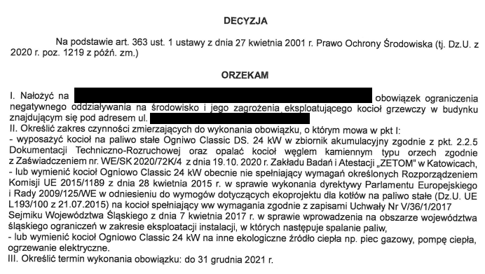

Slide 66
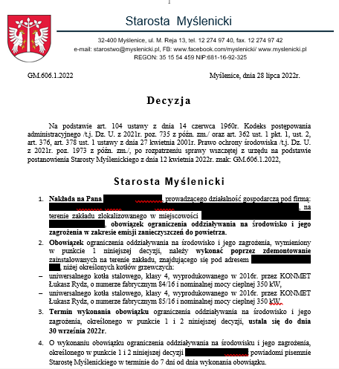

Slide 67
Nakaz wymiany kotła zgodnego z uchwałą antysmogową
Decyzja Prezydenta Miasta Rybnika z 20 marca 2023 r. nr GM-II.6225.1.2023.
Prezydent Rybnika nakazał wymianę kotła, który nie wymaga jeszcze likwidacji w świetle śląskiej uchwały antysmogowej (kocioł 3 klasy).
Przesłanka – opinia biegłego, która wykazała, że eksploatacja kotła powoduje zbyt wysokie stężenia zanieczyszczeń na sąsiednich nieruchomościach.
Opinia biegłego opracowana w oparciu o wskaźniki emisji zanieczyszczeń i modelowanie rozprzestrzeniania się zanieczyszczeń (brak konieczności prowadzenia pomiarów „na kominie”).

Slide 68
Jak egzekwować wykonanie decyzji?
Ustawa z dn. 17 czerwca 1966 r. o postępowaniu egzekucyjnym w administracji.
Wybrane środki egzekucyjne w postępowaniu dotyczącym obowiązków o charakterze niepieniężnym:
  grzywna w celu przymuszenia (jeżeli obowiązku nie może spełnić inna osoba lub zastosowanie innego środka egzekucji jest niecelowe) – art. 121 ustawy; łączna kwota grzywien nie może przekroczyć 50 000 zł;
  wykonanie zastępcze; ustawa umożliwia zabezpieczenie należności pieniężnej poprzez obciążenie nieruchomości zobowiązanego hipoteką przymusową.

Slide 69
Plany miejscowe
– zmiana w orzecznictwie
W planach miejscowych jednak można określać wymagania w zakresie spalania paliw i eksploatacji instalacji? Do niedawna sądy administracyjne się temu sprzeciwiały.
Wyrok NSA z dnia 16 grudnia 2020 r., sygn. akt II OSK 1382/20:
Warunki utrzymania równowagi przyrodniczej i związana z tym ochrona powietrza jest jednym z elementów, które muszą znaleźć obligatoryjne odzwierciedlenie w treści miejscowego planu zagospodarowania przestrzennego. Nie można więc postawić organowi planistycznemu zarzutu, że kwestia ta zgodnie z wymogami powołanych wyżej przepisów została uwzględniona w planie miejscowym.
Realizowana w formie tzw. "uchwały antysmogowej" kompetencja sejmiku województwa dotyczy określenia rodzaju i jakości paliw dopuszczonych do stosowania lub których stosowanie jest zakazane w obszarze danej instalacji, w której następuje spalanie paliw. Natomiast ustalenia planu miejscowego dotyczą nie tyle paliw spalanych w instalacjach lecz dotyczą w ogóle możliwości wykonania takich instalacji w nowych obiektach budowlanych.

Slide 70
Plany miejscowe
– zmiana w orzecznictwie
Wyrok NSA z 26 stycznia 2023 r., sygn. akt II OSK 160/20:
Wprowadzenie „zakazu stosowania paliw stałych” jak uczyniono to w kwestionowanym planie mogło być materią unormowaną w miejscowym planie zagospodarowania przestrzennego. Powyższe przepisy w powiązaniu z koniecznością stosowania w procedurze planistycznej zasady zrównoważonego rozwoju nakładają wręcz na organy planistyczne obowiązek zagwarantowania możliwości zaspakajania podstawowych potrzeb społeczności, obecnych jak i przyszłych pokoleń, do potrzeb takich należy między innymi ochrona powietrza. Warunki utrzymania równowagi przyrodniczej i związana z tym ochrona powietrza jest jednym z elementów, które muszą znaleźć obligatoryjne odzwierciedlenie w treści miejscowego planu zagospodarowania przestrzennego. Nie można więc postawić organowi planistycznemu zarzutu, że kwestia ta zgodnie z wymogami powołanych wyżej przepisów została uwzględniona w planie miejscowym.

Slide 71
Wnioski
W świetle najnowszego orzecznictwa sądów administracyjnych w planach miejscowych nie tylko można, ale wręcz należy uwzględniać postanowienia dotyczące instalacji grzewczych i stosowanych w nich paliw, jeżeli jest to uzasadnione złą jakością powietrza na obszarze objętym planem.
Konieczność kierowania się zasada proporcjonalności.
Inne przesłanki: np. dążenie do osiągnięcia najwyższej jakości powietrza w pobliżu szkół, szpitali, placów zabaw, obszarów cennych przyrodniczo.

Slide 72
Pytania i wątpliwości?

Slide 73
Dziękuję za uwagę
r. pr. Miłosz Jakubowski
530 025 442
milosz.jakubowski@frankbold.org
www.frankbold.pl

